Slide 1
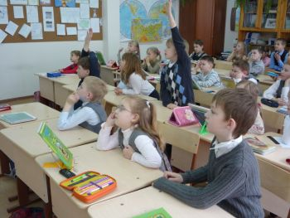
реализация Деятельностного метода обучения на уроках математики в начальной школе
Лейпожих Светлана Ильинична
учитель начальных классов
МКОУ Тазовская школа - интернат

Slide 2
Обучение, обеспечивающее включение детей в учебно – познавательную деятельность, называют деятельностным подходом

Slide 3
Постановка учебной задачи
,,Открытие ’’ детьми нового знания
Первичное закрепление (комментирование)
Самостоятельная работа с проверкой в классе
Решение тренировочных упражнений
Контроль
Решение задач на повторение

Slide 4
Решение примеров на вычитание с переходом через разряд в пределах 20
15 – 7 = 8
14 – 7 = 7
17 – 9 = 8
16 – 8 = 8
11- 4 = 7
15 – 8 = 7
15 – 7 , 14 – 7 ,
17 – 9 , 16 – 8 ,
11 – 4 , 15 – 8

Slide 5
Решение примеров на вычитание двузначных чисел без перехода через разряд
*9 – 64 , 7* - 54 , *5 – 44 , 3* - 34 , *1 – 24
69 – 64 , 74 - 54, 85 – 44 , 36 – 34 ,
41 – 24

Slide 6
“ Открытие” детьми нового знания

Slide 7
Выражения с переменной
5 x 3 , 7 x 4 , 8 + 6 , 30 – 25 , 48 : 6 , 3 + 9 , x + 3

Slide 8
Умножение двузначного числа на однозначное
8 , 9 , 6 , 32 , 14 , 7 , 26 , 48

Slide 9
Цель : ввести новое арифметическое действие – умножение реши задачу : на одну рубашку пришивают 9 пуговиц. Сколько пуговиц надо пришить к 120 рубашкам ?

Slide 10
Цель : рассмотреть переместительное свойство умножения
а
S
S = a x b
S = b x a
b

Slide 11
Спасибо за внимание!

